Slide 1
Лучшая практика
Приобретение и монтаж быстровозводимых модульных конструкций
Свердловская область
Карлов Андрей Александрович
Министр здравоохранения
Свердловской области
https://minzdrav.midural.ru/

Slide 2
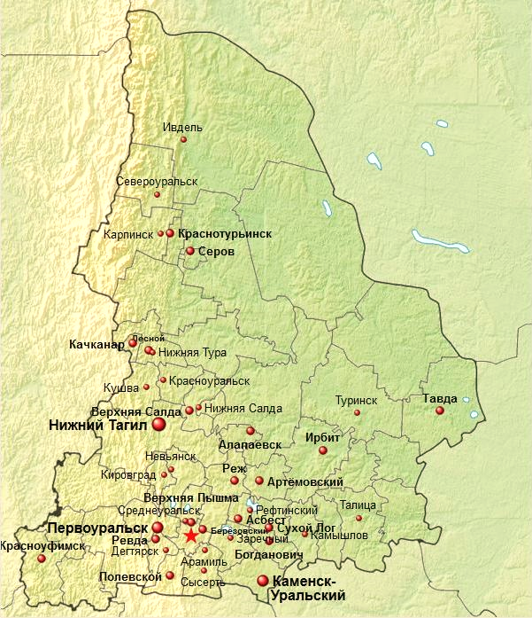
Характеристика региона
Свердловская область
36 298 тыс. чел. (85%)
2 134 нас. пунктов
4 261 084 чел.
городское население
с проживающим населением
всего проживающего населения
631 тыс. чел. (15%)
79 мед. организаций
сельское население
участники региональной программы
3 мед. организаций
ФМБА России

Slide 3
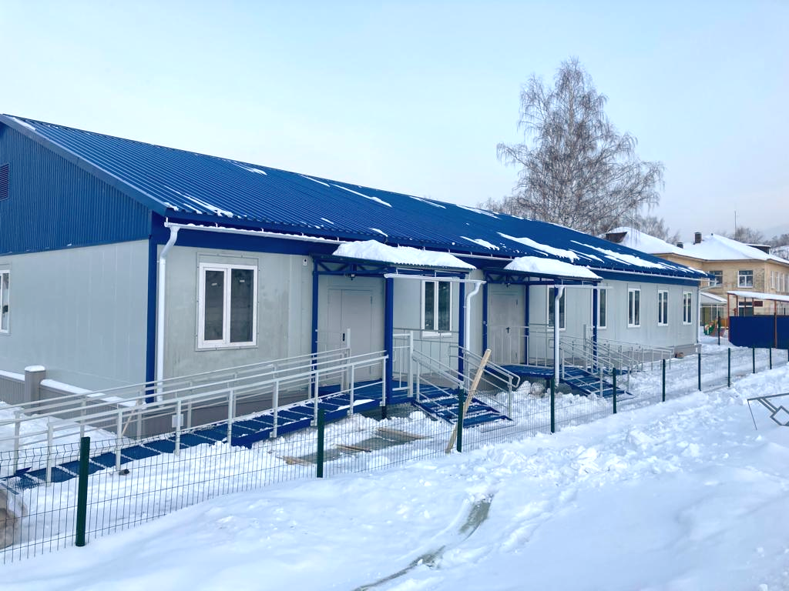
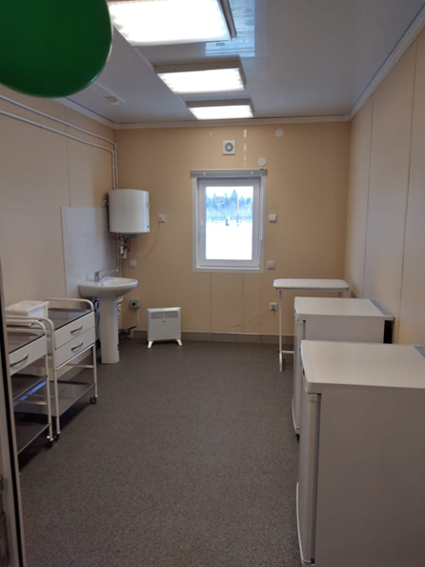
Описание объекта
Свердловская область
Разместить показательные фото объекта с использованием единого стиля объектов МПЗЗ (фасад, входная группа)
Стоимость (тыс. руб.) – 22 128 тыс. руб.
Мощность (посещений в смену) – 150 человек
Площадь (м²) – 347,4
Стоимость кв. метра (тыс. руб.) – 63,7 тыс. руб.
Характеристика объекта – ОВП в пос. Черноисточинск
ГАУЗ СО «Демидовская городская больница»
Количество обслуживаемого населения – 1 750 человек

Slide 4
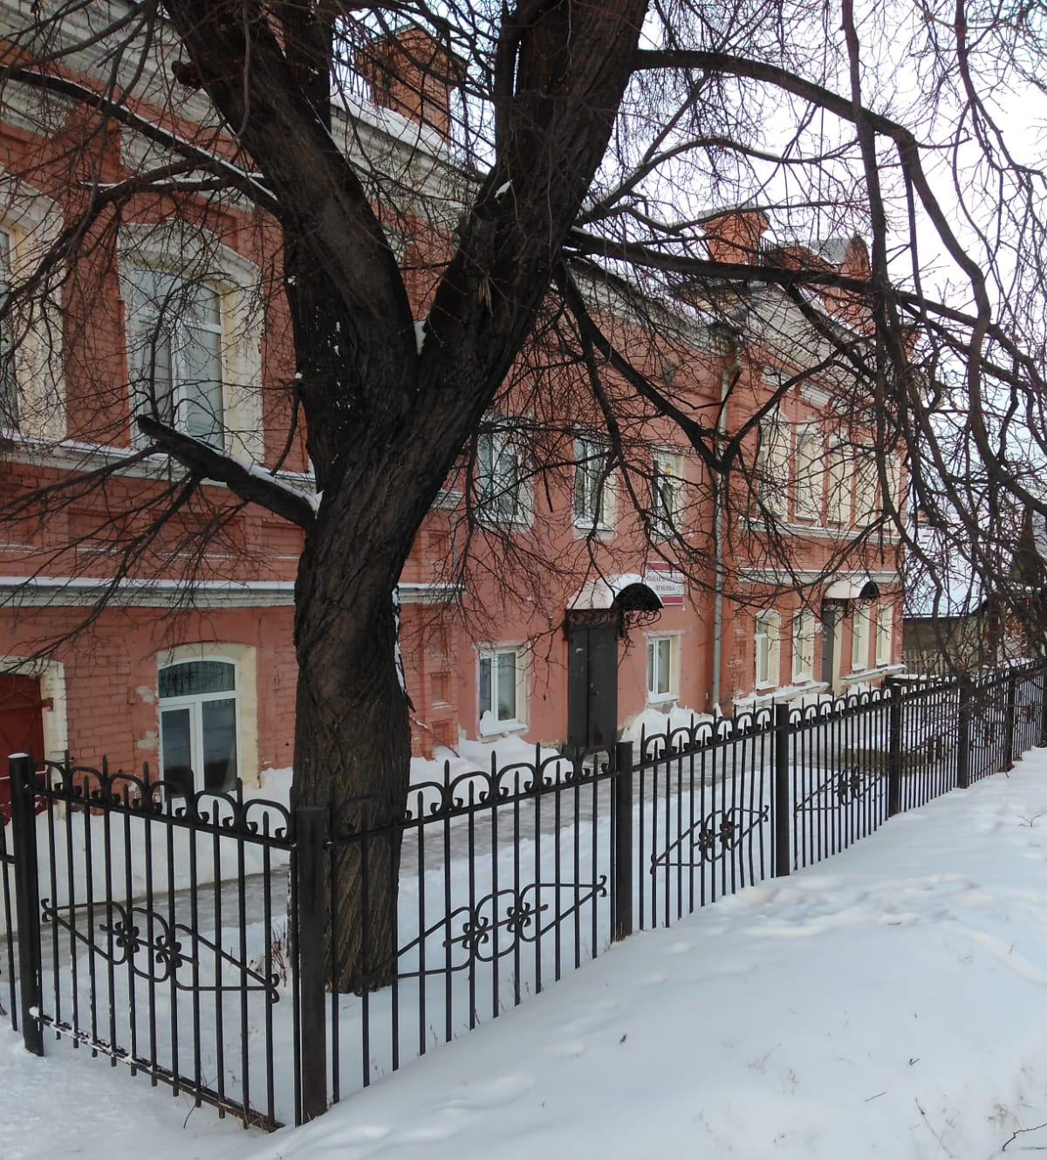
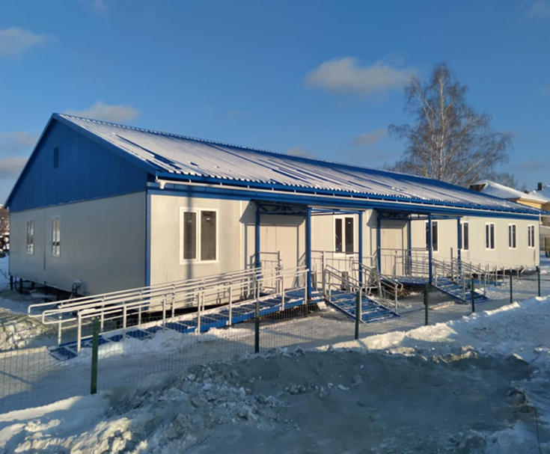
Изменения (внешний вид)
Свердловская область
БЫЛО
СТАЛО
Фото ПОСЛЕ
Разместить показательные фото завершенного объекта с использованием единого стиля МПЗЗ

Slide 5
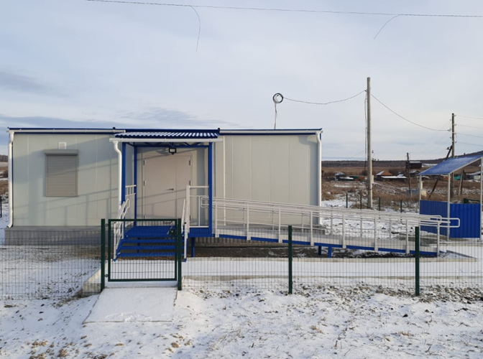
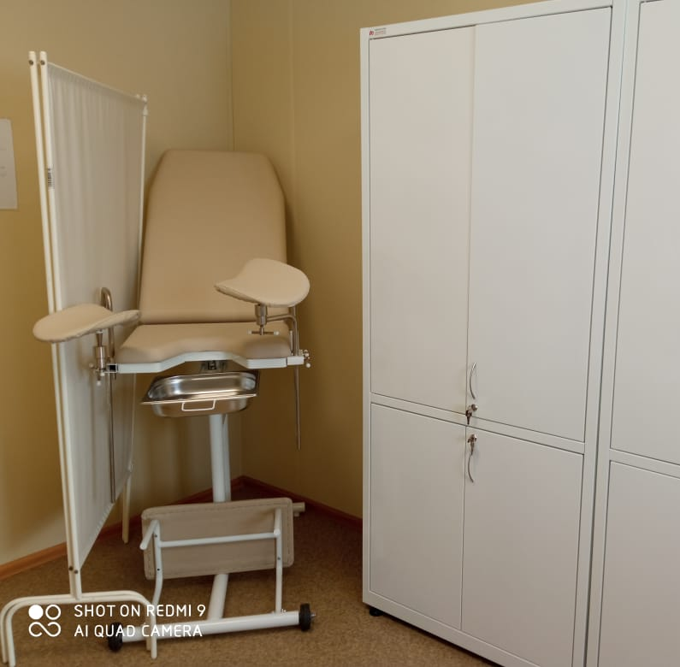
Описание объекта
Свердловская область
Разместить показательные фото объекта с использованием единого стиля объектов МПЗЗ (фасад, входная группа)
Стоимость (тыс. руб.) – 7 200 тыс. руб.
Мощность (посещений в смену) – 4
Площадь (м²) – 71
Стоимость кв. метра (тыс. руб.) – 101,4 тыс. руб.
Характеристика объекта – ФАП в с. Большие Карзи
ГАУЗ СО «Артинская центральная районная больница»
Количество обслуживаемого населения – 547 человек

Slide 6
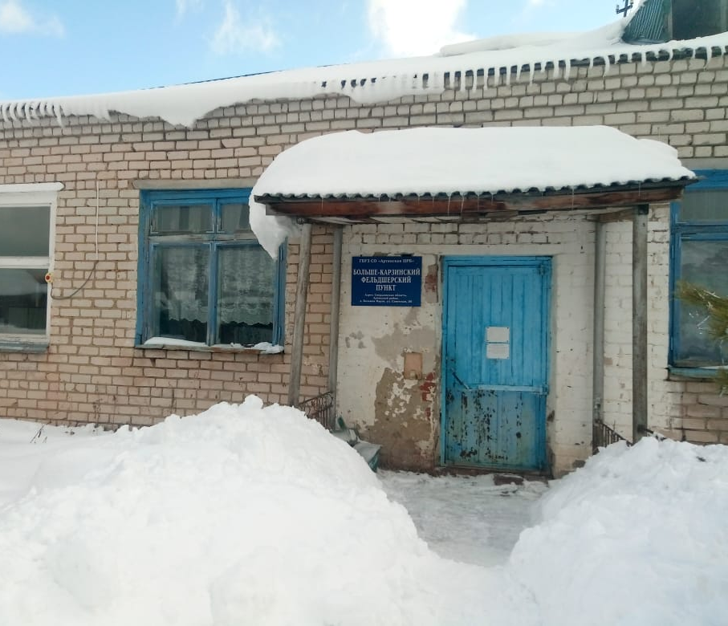
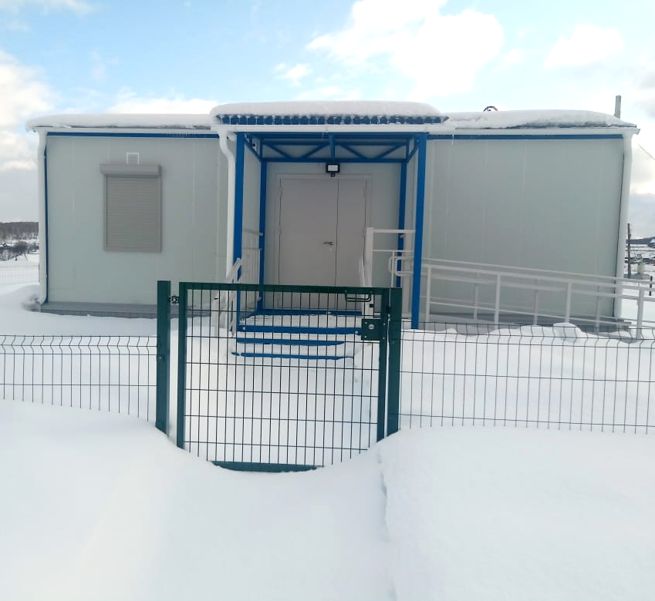
Изменения (внешний вид)
Свердловская область
БЫЛО
СТАЛО

Slide 7
Изменения (позитивные)
Свердловская область
Сократились доля зданий , оказывающий амбулаторную помощь, находящихся в аварийном состоянии (%)

